Slide 1


AVANCES DEL PROGRAMA “Generación de Oportunidades de Desarrollo en los distritos de Huasmín, Sorochuco, La Encañada y Bambamarca”
25 de Febrero 2013

Slide 2
PROPOSITO:
General:
Neutralizar la movilización de personas convocadas por grupos radicales en el Anillo 3 de Conga, para facilitar la viabilidad del proceso constructivo de la mina.
Específicos:
Generar alianzas estratégicas con los acopiadores y cabezas de porongo líderes, para comprometer a los productores lecheros a favor de Conga.
Incidir en los productores lecheros y docentes aliados para que reconozcan la inversión minería como una opción para el desarrollo del caserío.
Generar alianzas estratégicas con los docentes, para comprometer a los miembros de la APAFA en el mejoramiento de la infraestructura e implementación básica de material educativo.
Identificar aliados para una propuesta de educación básica alternativa de carácter productivo, con enfoque de género, interculturalidad, y ciudadanía.

Slide 3
OBJETIVOS ESTRATEGICOS:
PROYECTO FOCAL
Fortalecimiento de la Cadena Productiva de la Leche, con Cabezas de Porongo, Acopiadores y Productores
PROYECTO ADES
Alianzas estratégicas para el Desarrollo Social Productivo
Objetivo General:
Objetivo General:
Contribuir al desarrollo de capacidades relativas al desarrollo agropecuario, implementando y mejorando la infraestructura socio productiva.
Mejorar los ingresos de los distintos actores involucrados en la cadena productiva de la leche, mediante la generación de empleo y el desarrollo de sus capacidades socio productivas.
Objetivos Específicos:
Objetivos Específicos:
Mejorar la infraestructura social productiva para dotar de condiciones adecuadas que garanticen el proceso de gestión y capacitación productiva y organizacional, así como contribuir a la generación de empleo temporal.
Favorecer y estimular la participación de los pobladores en las jornadas de capacitación a la través de la entrega de materiales de capacitación a los participantes.
Fortalecer las capacidades de los actores comunales para sumar esfuerzos a beneficio de la comunidad.
Mejorar las condiciones físicas que determinan el funcionamiento de la cadena productiva de la leche, generando oportunidades de trabajo e incrementando los ingresos de las familias participantes.
Fortalecer las capacidades socio productivas de las familias participantes en relación al rol que cumplen dentro de la cadena productiva de la leche.

Slide 4
ERSC: Estrategia de Relacionamiento Social Comunitario
Enfoque: en la construcción de confianza para un relacionamiento social comunitario legitimado
RECONOCIMIENTO DE LA INVERSIÓN YANACOCHA
COMPROMISOS–APORTES EN CONTRAPARTIDA
RELACIONES SOCIALES DE COLABORACION
LEGITIMIDAD
CONSTRUCCION DE CONFIANZA SOCIAL - INSTITUCIONAL
PLAN DE DESARROLLO DE CAPACIDADES DE FACILITADOR SOCIAL EN EL AMBITO DEL PROYECTO CONGA
COLABORADOR –APTITUD–
--ACTITUD--
Contactar y explorar expectat–demanda
ACERCAMIENTO
Establecer estrategias de comunicación
VINCULACION
Gestión de percepciones
BALANCE
GESTIÓN DE OBJETIVOS COMPARTIDOS
GENERACION DE COMPROMISO GRUPAL (PLAN DE TRABAJO A NIVEL DEL CASERÍO)
INSERCION A PROYECTOS
GENERACION DE COMPROMISO INDIVIDUAL
(PLAN DE TRABAJO A NIVEL DE LA FAMILIA)
RETORNO AL ESPACIO DE VINCULACION PARA LOGRAR EL DOBLE ANCLAJE DE LOS AVANCES/SATISFACCION/CONFORMIDAD EN EL SENO FAMILIAR Y/O RED SOCIAL (COMO LOGRO DE GESTION DEL ALIADO, Y COMO RESULTADO RECONOCIDO POR LA POBLACIÓN Y SUS REPRESENTANTES
AVANCES RECONOCIDOS
PROMOCION
SATISFACCION DE ACCION
ATENCION
CONFORMIDAD
MANEJO
mitigación
compensación
EL PROCESO DE CONSTRUCCION DE CONFIANZA SOCIAL – INSTITUCIONAL REQUIERE DE UN TONO COMUNICACIONAL AMIGABLE Y PROACTIVO, RECUPERANDO LOS SABERES PREVIOS DE LOS ACTORES E INCORPORANDOLOS COMO AGENTES DE SU DESARROLLO, SIN FALTAR A LA VERDAD PARA GENERAR CONFIANZA, APOYANDOLOS EN MEJORAR SU PRODUCCIÓN Y TAMBIEN SUS INGRESOS FAMILIARES

Slide 5
Estrategias operativas:
Cabezas de Porongos:
Definir el plan de trabajo con dirigentes del caserío.
Acordar actividades, con énfasis en lo productivo y de jornales.
Identificar y comprometer a los líderes; dirigentes y CdeP.
Organizar el trabajo y las tareas de manera participativa.
Promover el “monitoreo social” con los líderes y CdeP.
Actuar de supervisor del trabajo.
Socializar los cambios logrados, en sus espacios de participación.
Aliados Estratégicos:
Definir el plan de trabajo con los docentes y APAFA.
Acordar actividades, con énfasis en mantenimiento de aulas y jornales.
Identificar y comprometer a los aliados y organización de padres.
Organizar el trabajo y las tareas de manera participativa.
Promover el “monitoreo social” con los aliados.
Actuar de supervisor del trabajo.
Socializar los cambios logrados, en sus espacios de participación.

Slide 6
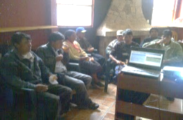
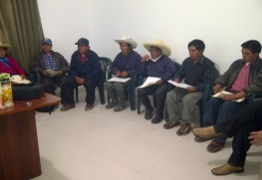
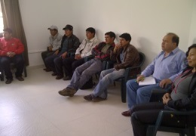
Actividades:
CONTACTO | TALLER 1 | TALLER 2 | TALLER 3 | IMPLEMENTACION
Realización de llamadas telefónicas para coordinar las primeras reuniones con las autoridades de los caseríos. | Presentación del Equipo y los directivos participantes del taller. | Respuesta de atención sobre las expectativas y demandas de los caseríos. | Reunión en la comunidad para validar los acuerdos tomados con los dirigentes. | Visitas domiciliarias para la organización del trabajo con la familia.
 | Exposición de líneas de intervención, la modalidad de trabajo y la entidad financiera de FONCREAGRO | Priorización de líneas de trabajo en el marco de los proyectos. | Verificación de las líneas de trabajo y las actividades identificadas. | Seguimiento a los compromisos del Plan Familiar. Transferencia de los recursos para Implementar las actividades.
 | Espacio de escucha de preocupaciones del caserío. | Programación de las actividades de campo (cronograma). | Generación de compromisos a nivel de la familia. Plan Familiar: | Medición y socialización de los cambios logrados.
 | Identificación de las principales expectativas de los caserío. | Sondeo de clima social en el ámbito. | Sondeo de clima social en el ámbito. | Sondeo de clima social en el ámbito.
 | Sondeo de clima social en el ámbito.

Slide 7
Caseríos priorizados A3:
DISTRITO | CENTROS POBLADOS | No. | CASERÍOS | Cabeza de Porongo Alianzas Estratégicas
BAMBAMARCA | EL TAMBO | 1 | LA FLORIDA | X
 |  | 2 | LA HUAYLLA | X
 |  | 3 | LANCHECUCHO | X
 |  | 4 | MIRAFLORES | X
 |  | 5 | ÑUN ÑUN | X
 |  | 6 | EL TAMBO | X
 |  | 7 | TAMBO ALTO | X
 |  | 8 | TOTORAMAYO | X
 |  | 9 | YERBA BUENA | X
 | EL ALUMBRE | 10 | CORRALPAMPA | X
 |  | 11 | LIRIO LINDA FLOR | X
 |  | 12 | POLONIA LA COLPA | X
HUASMÍN | JEREZ | 13 | CHIHUALACRUZ | X
 |  | 14 | LOS REYES | X
 |  | 15 | MASHACAT | X
 |  | 16 | SHITA | X
 |  | 17 | TAYAPAMPA | X
 | SANTA ROSA DE HUASMIN | 18 | ALTO COÑICORGUE | X
 |  | 19 | ALTO HUANGASHANGA | X
 |  | 20 | ALTO SANTA ROSA | X
 |  | 21 | EL AMARO | X
 |  | 22 | LA FLORIDA | X
 |  | 23 | LA PRIMAVERA | X
 |  | 24 | LA VICTORIA | X
LA ENCAÑADA | SAN JUAN DE HIERBA BUENA | 25 | SANTA ROSA DE HIERBA BUENA | X
 | COMBAYO | 26 | EL MILAGRO | X
 |  | 27 | MARAYPATA | X
 | BELLA UNION DE JESUS MARIA DE TOLDOPATA | 28 | CHAMCAS | X
 |  | 29 | EL PEDREGAL | X
 |  | 30 | GUAGAYOC | X
 |  | 31 | TOLDOPATA | X
SOROCHUCO | REJOPAMPA | 32 | EL INGENIO | X
 |  | 33 | FARO ALTO | X
 |  | 34 | REJOPAMPA | X
 |  | 35 | REJOPAMPA ALTA | X
 | LLAVIDQUE | 36 | LLAVIDQUE | X
 |  | 37 | LA CARPA | X
 | QUENGOMAYO | 38 | CARHUACONGA | X
 |  | 39 | LA COLPA | X
 |  | 40 | QUENGOMAYO | X
 | LA OCSHA | 41 | LA OCSHA | X
 |  | 42 | TANDAYOC | X
 |  | 43 | UÑIGAN CRIULLO | X
 | SALACAT | 44 | MARCOPATA | X
 |  | 45 | SALACAT | X
 |  | 46 | YANACOLPA | X
 | LA CHORRERA | 47 | LOS SARTENES | X
 |  | 48 | SAN LORENZO DE LIPIAC | X
 | CRUZPAMPA | 49 | ATUMPAMPA | X
 |  | 50 | CHOGOPAMPA | X

Slide 8
Caseríos que van modificando actitud:
DISTRITO | CENTROS POBLADOS | CASERÍOS | TRANSICIÒN ACTITUDINAL
 |  |  | SETIEMBRE | OCTUBRE | NOVIEMBRE | DICIEMBRE | ENERO
BAMABAMARCA | EL TAMBO | MIRAFLORES
 |  | TAMBO
 | EL ALUMBRE | CORRALPAMPA
HUASMÍN | SANTA ROSA DE HUASMIN | ALTO COÑICORGUE
 |  | ALTO SANTA ROSA
 |  | LA FLORIDA
 |  | LA PRIMAVERA
 |  | LA VICTORIA
LA ENCAÑADA | SAN JUAN DE HIERBA BUENA | SANTA ROSA DE HIERBA BUENA
 | COMBAYO | EL MILAGRO
 |  | MARAYPATA
 | BELLA UNION DE JESUS MARIA DE TOLDOPATA | CHAMCAS
 |  | EL PEDREGAL
 |  | GUAGAYOC
 |  | TOLDOPATA
SOROCHUCO | REJOPAMPA | EL INGENIO
 |  | FARO ALTO
 |  | REJOPAMPA
 |  | REJOPAMPA ALTA
 | LLAVIDQUE | LLAVIDQUE
 |  | LA CARPA
 | QUENGOMAYO | CARHUACONGA
 |  | LA COLPA
 |  | QUENGOMAYO
 | LA OCSHA | LA OCSHA
 |  | TANDAYOC
 |  | UÑIGAN CRIULLO
 | SALACAT | YANACOLPA
 | LA CHORRERA | LOS SARTENES
 |  | SAN LORENZO DE LIPIAC
 | CRUZPAMPA | CHOGOPAMPA

Slide 9
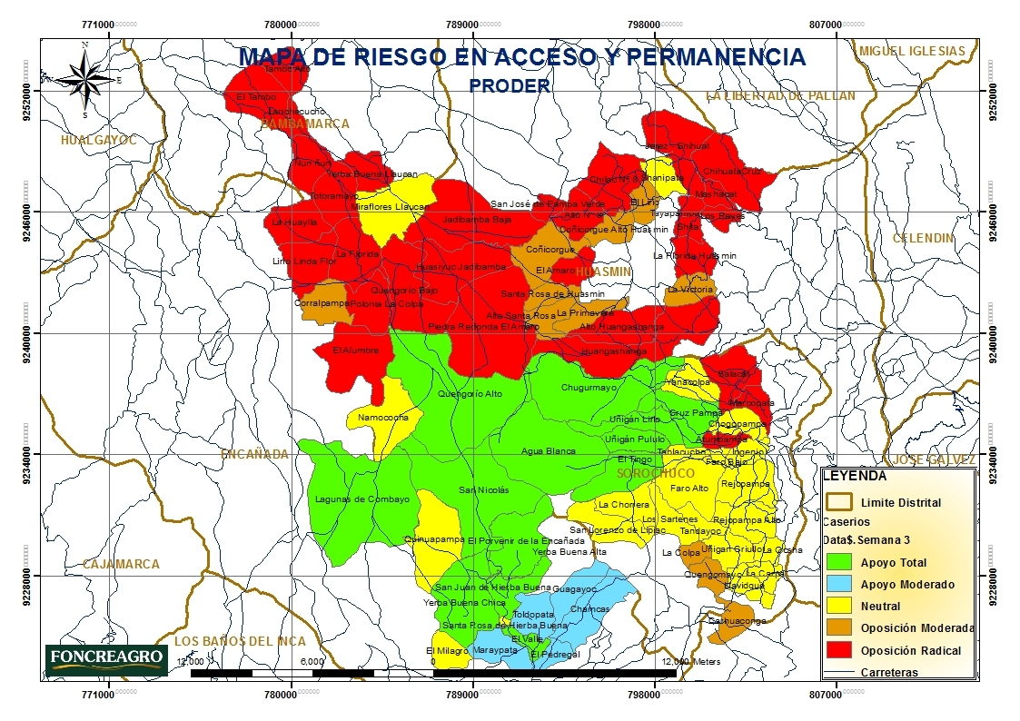
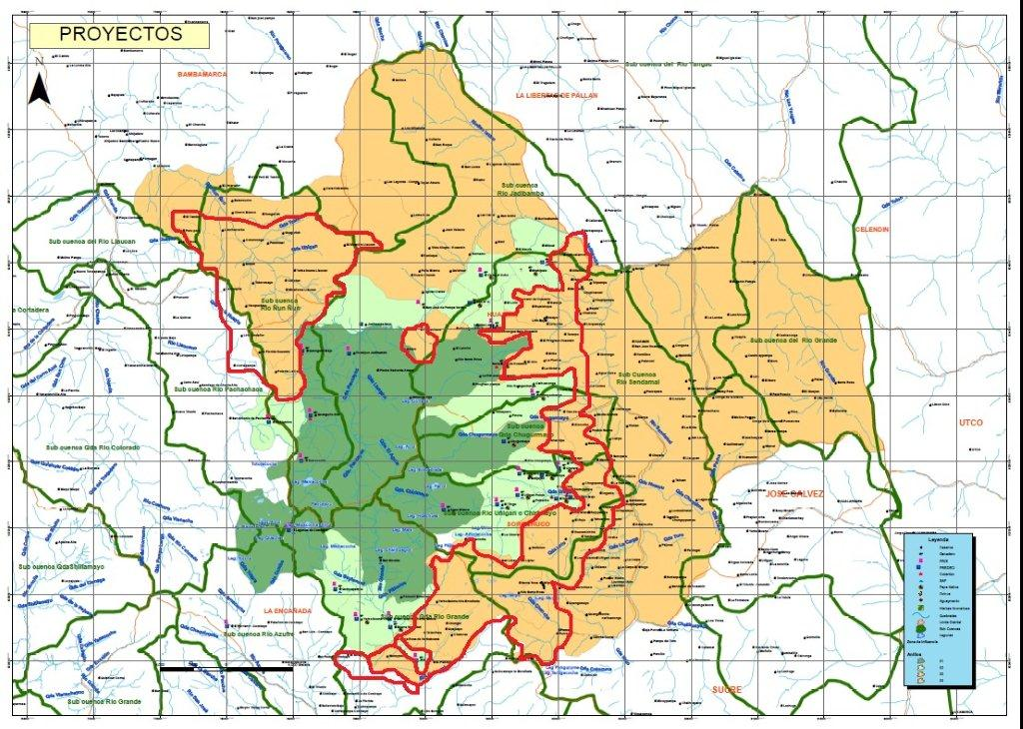
Caseríos que van modificando actitud:

Slide 10
Participación e identificación de expectativas:
Expectativas |  | Próximos pasos | Comentarios
Productivo | Social
Fortalecimiento de capacidades en temas agropecuarios (crianza de truchas, abejas, ganado vacuno, producción de pastos cultivados y derivados lácteos). Formación de promotores veterinarios. Fortalecimiento de capacidades en gestión comunal. Mejoramiento de trochas y caminos. Fortalecimiento de capacidades en nutrición, alimentación y salud familiar. Construcción y uso adecuado de cocinas mejoradas. Fortalecimiento en la crianza de animales menores. Fortalecimiento en capacidades en ocupaciones laborales (instalaciones eléctricas, maquinaria pesada, etc.). Elaboración de una línea base para la implementación de proyectos productivos futuros. Implementación de actividades de promoción de viviendas saludables y seguridad alimentaria. Apoyo con insumos para la siembra de pastos, bajo la estrategia de premiación. Mejoramiento e implementación de la casa comunal. Fortalecimiento en el manejo del cultivo de papa nativa y cebada. Organización del vaso de leche. Incluir dentro de un circuito turístico los recursos del caserío. | Mejoramiento de la infraestructura socio productiva e implementación con mobiliario escolar. Implementación del laboratorio de computo y entrega de mobiliario para la I.E inicial y primaria. Implementación de una biblioteca para la I.E. | Visitas para la presentación de actividades a implementar en los caseríos. Elaboración de compromisos a nivel de familias. Identificación de trochas y caminos para el mejoramiento. Elaboración de un plan para el mejoramiento de trochas. Ejecución de trabajos de mejoramiento de trochas. Desarrollo de talleres de capacitación. Identificación de la infraestructura productiva a mejorar. Elaboración del plan de mejoramiento de la infraestructura productiva. | Autoridades, líderes y pobladores muestran predisposición al diálogo y apertura para desarrollar actividades conjuntas en sus caseríos. Sin embargo, las autoridades de algunos caseríos muestran su incomodidad por el retraso en el inicio de las actividades acordadas.

Slide 11
Participación e identificación de expectativas:
DISTRITO | CENTRO POBLADO | CASERÍOS | AUTORIDADES | LIDERES |  | POBLADORES |  | Talleres Informativos Conga
LA ENCAÑADA | COMBAYO | EL MILAGRO | 7 | 2 |  | 2
 |  | MARAYPATA | 11 | 1 |  | 6
 | BELLA UNION DE JESUS MARIA DE TOLDOPATA | CHAMCAS | 11 | 1 |  | 1
 |  | EL PEDREGAL | 4 | 0 |  | 1
 |  | GUAGAYOC | 9 | 2 |  | 3
 |  | TOLDOPATA | 12 | 1 |  | 0
SOROCHUCO | REJOPAMPA | EL INGENIO | 7 | 0 |  | 5
 |  | FARO ALTO | 7 | 1 |  | 0
 |  | REJOPAMPA | 6 | 1 |  | 2
 |  | REJOPAMPA ALTA | 7 | 1 |  | 7
 | LLAVIDQUE | LLAVIDQUE | 6 | 0 |  | 3
 |  | LA CARPA | 3 | 0 |  | 12
 | LA OCSHA | LA OCSHA | 4 | 0 |  | 0
 |  | TANDAYOC | 10 | 0 |  | 3
 |  | UÑIGAN CRIULLO | 9 | 0 |  | 0
 | SALACAT | SALACAT | 5 | 0 |  | 1
 |  | YANACOLPA | 6 | 1 |  | 0
 | LA CHORRERA | LOS SARTENES | 7 | 0 |  | 2
 |  | SAN LORENZO DE LIPIAC | 1 | 0 |  | 3
 | QUENGO MAYO | CARHUA CONGA | 4 | 0 |  | 1
 |  | LA COLPA | 5 | 0 |  | 1
 |  | QUENGO MAYO | 2 | 0 |  | 5
 | CRUZPAMPA | CHOGO PAMPA | 4 | 0 |  | 0
 | SOL NACIENTE | SAN LUCAS |  |  |  |  |  | 11
 |  | SOL NACIENTE |  |  |  |  |  | 5
 | LLAGUAN | LLAGUAN |  |  |  |  |  | 10
HUASMÍN | SANTA ROSA DE HUASMÍN | ALTO COÑICORGUE | 2 | 0 |  | 11
 | CHUGUR | JUAN VELASCO ALVARADO |  |  |  |  |  | 12
3 DISTRITOS | 13 CENTROS POBLADOS | 28 CASERÍOS | 149 | 11 |  | 69 |  | 38
 |  | 267 | PERSONAS EN TOTAL QUE PARTICIPARON EN LOS TALLERES DE TRABAJO EN FONCREAGRO
 |  | 9.54 | PERSONAS EN PROMEDIO POR CASERIO QUE PARTICIPARON EN LOS TALLERES DE TRABAJO

Slide 12
Próximos pasos:
Implementar actividades en caseríos CONTACTADOS | Iniciar la convocatoria a caseríos NO CONTACTADOS | Continuar con talleres de ATENCION y reforzamiento | Organizar MONITOREO SOCIAL y la supervisión | Desarrollar TALLERES INFORMATIVOS sobre Conga
El Milagro, Maraypata, Chamcas, El Pedregal, Guagayoc, Toldopata, El Ingenio, Faro Alto, Rejopampa, Rejopampa Alta, Llavidque, La Carpa, La Ocsha, Tandayoc, Uñigan Criullo, Salacat, Yanacolpa; Los Sartenes, San Lorenzo de Lipiac, Carhuaconga, La Colpa, Quengomayo, Chogo, Pampa Alto Coñicorgue. | El Tambo, La Florida, Lanchecucho, Tambo Alto, Miraflores Llaucan, Ñun Ñun, Polonia La Colpa, Totoramayo, Yerba Buena Llaucan, La Huaylla, Corralpampa, Lirio Linda Flor, Chihualacruz, Alto Santa Rosa, Coñicorge Alto Huasmin, La Florida Huasmin, La Victoria, Mashacat, Los Reyes, Shita, Tayapampa, Alto Huangashanga, El Amaro, La Primavera, Atumpampa, Marcopata, Quengomayo y Santa Rosa de Hierba Buena. | En los caseríos LA CARPA, SALACAT, CHOGOPAMPA y LA COLPA, así como en otros con los que sea necesario reforzar los mensajes. | Estas se realizarán a aquellos caseríos donde ya se tiene definido el plan de trabajo y que garantizan condiciones de seguridad. Se consensua con los líderes el plan de monitoreo social con los líderes, sobre el plan de trabajo con el caserío y con las familias. El seguimiento al clima social a nivel de caseríos. | Considerando a los caseríos que se encuentran en el ámbito del Anillo III, en especial en los sub Anillo IIIB y Anillo IIIC.

